Slide 1
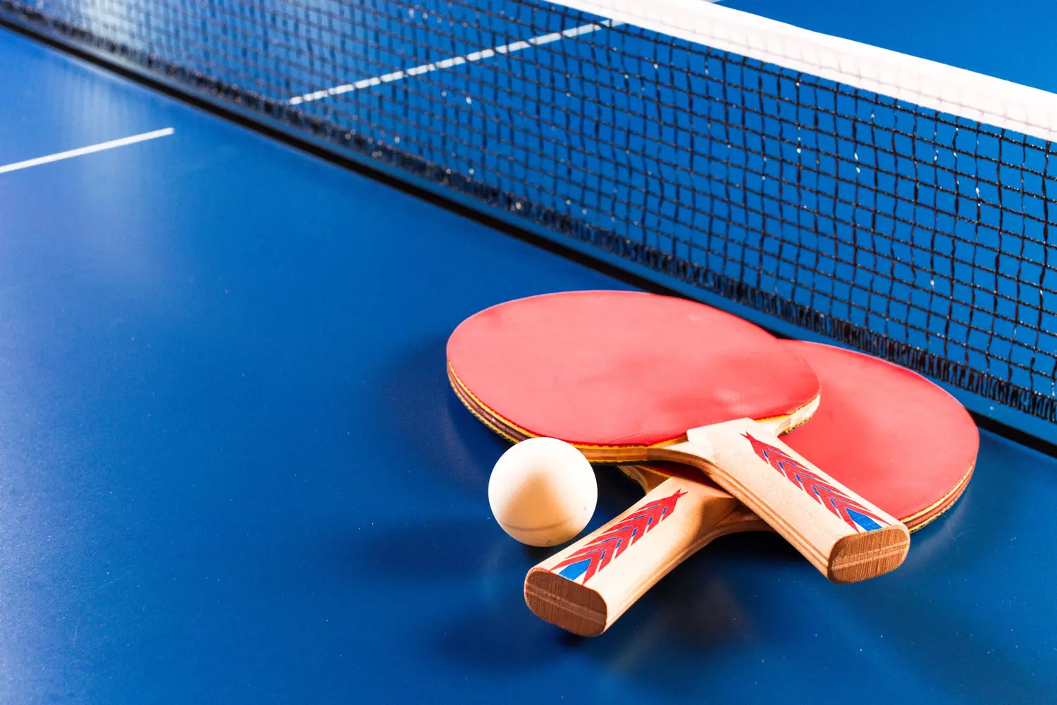
PingPulse
“Joue même sans amis!!!”
Yanis TAOUIL
Louis BARTHEZ

Slide 2
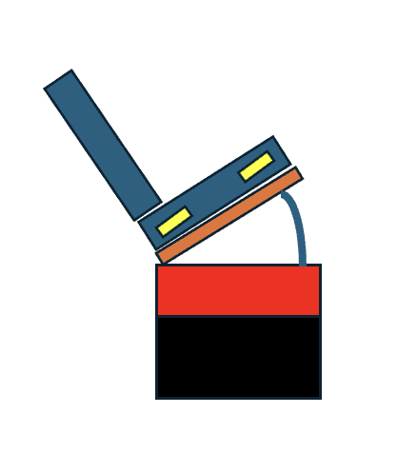
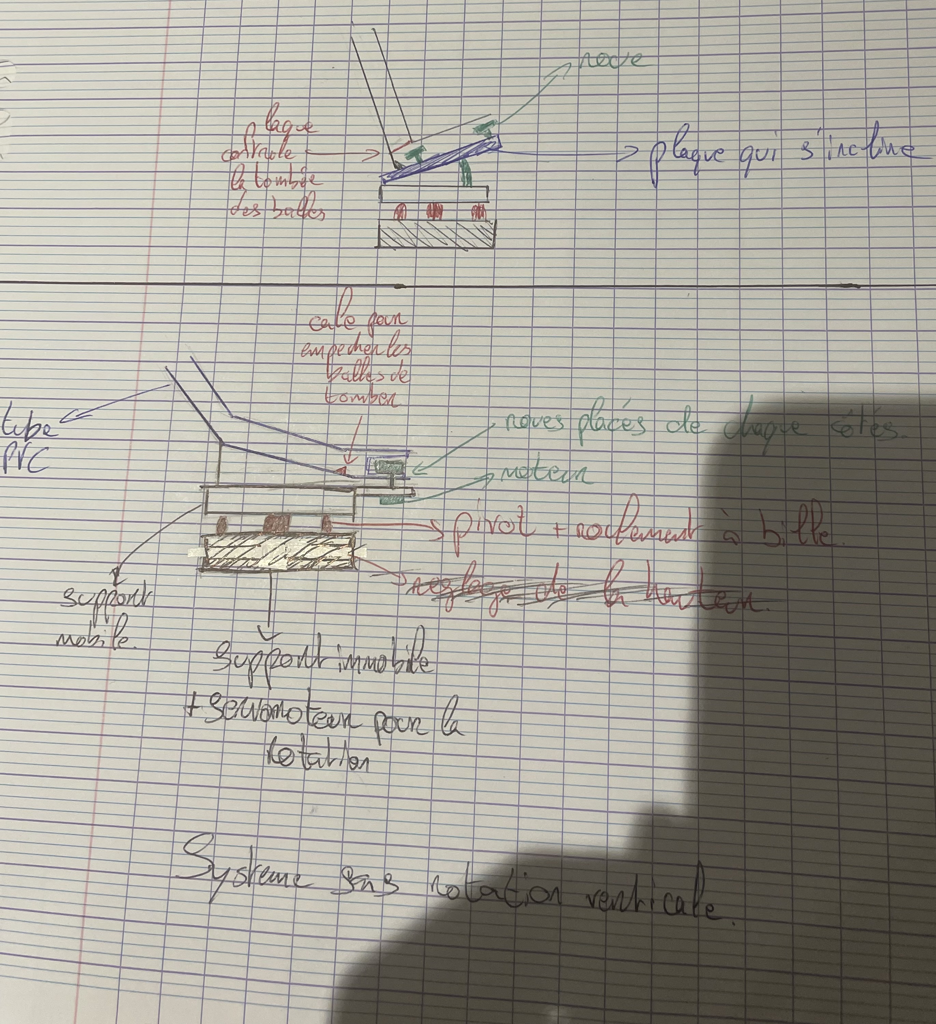
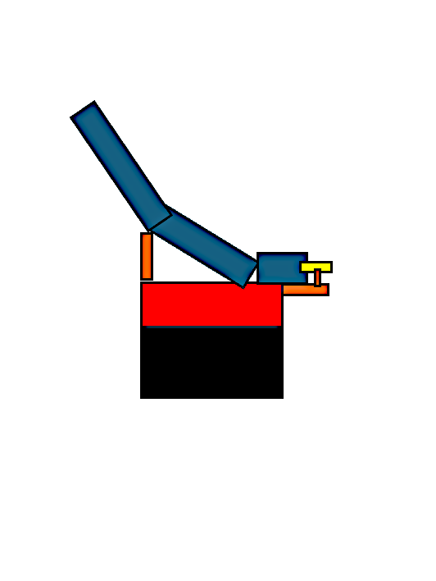
Plan 1
Plan 2
PREMICES
-Mouvements horizontaux et verticaux
-Plus de précision
-Plus difficile à construire
-Mouvements horizontaux seulement
-Moins de précision
-Plus facile à construire

Slide 3
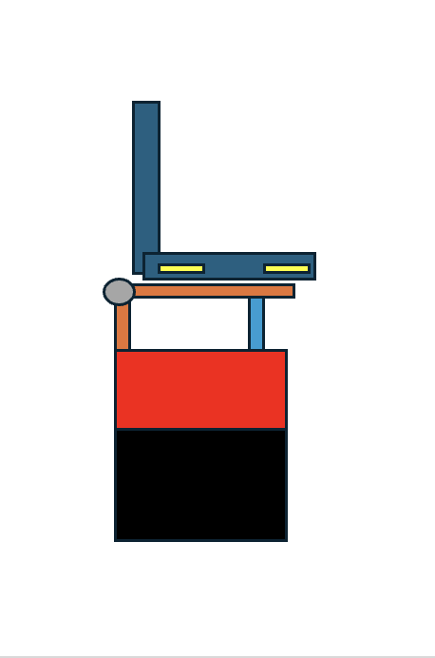
PREMICES
Plan 1
Plan 2
-Mouvements horizontaux et verticaux
-Plus de précision
-Plus difficile à construire
-Mouvements horizontaux seulement
-Moins de précision
-Plus facile à construire

Slide 4
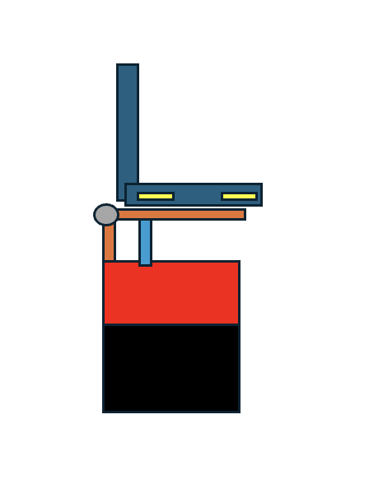
PREMICES
Plan 2
Plan 1
Planche en bois
charnière
Support en bois
Servomoteur +
crémaillère
-Mouvements horizontaux et verticaux
-Plus de précision
-Plus difficile à construire
-Mouvements horizontaux seulement
-Moins de précision
-Plus facile à construire

Slide 5
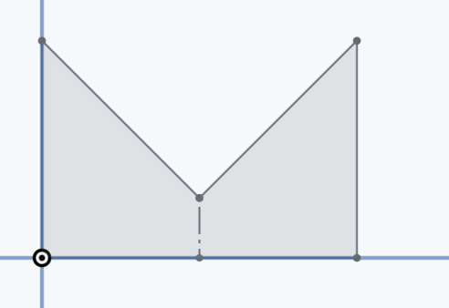
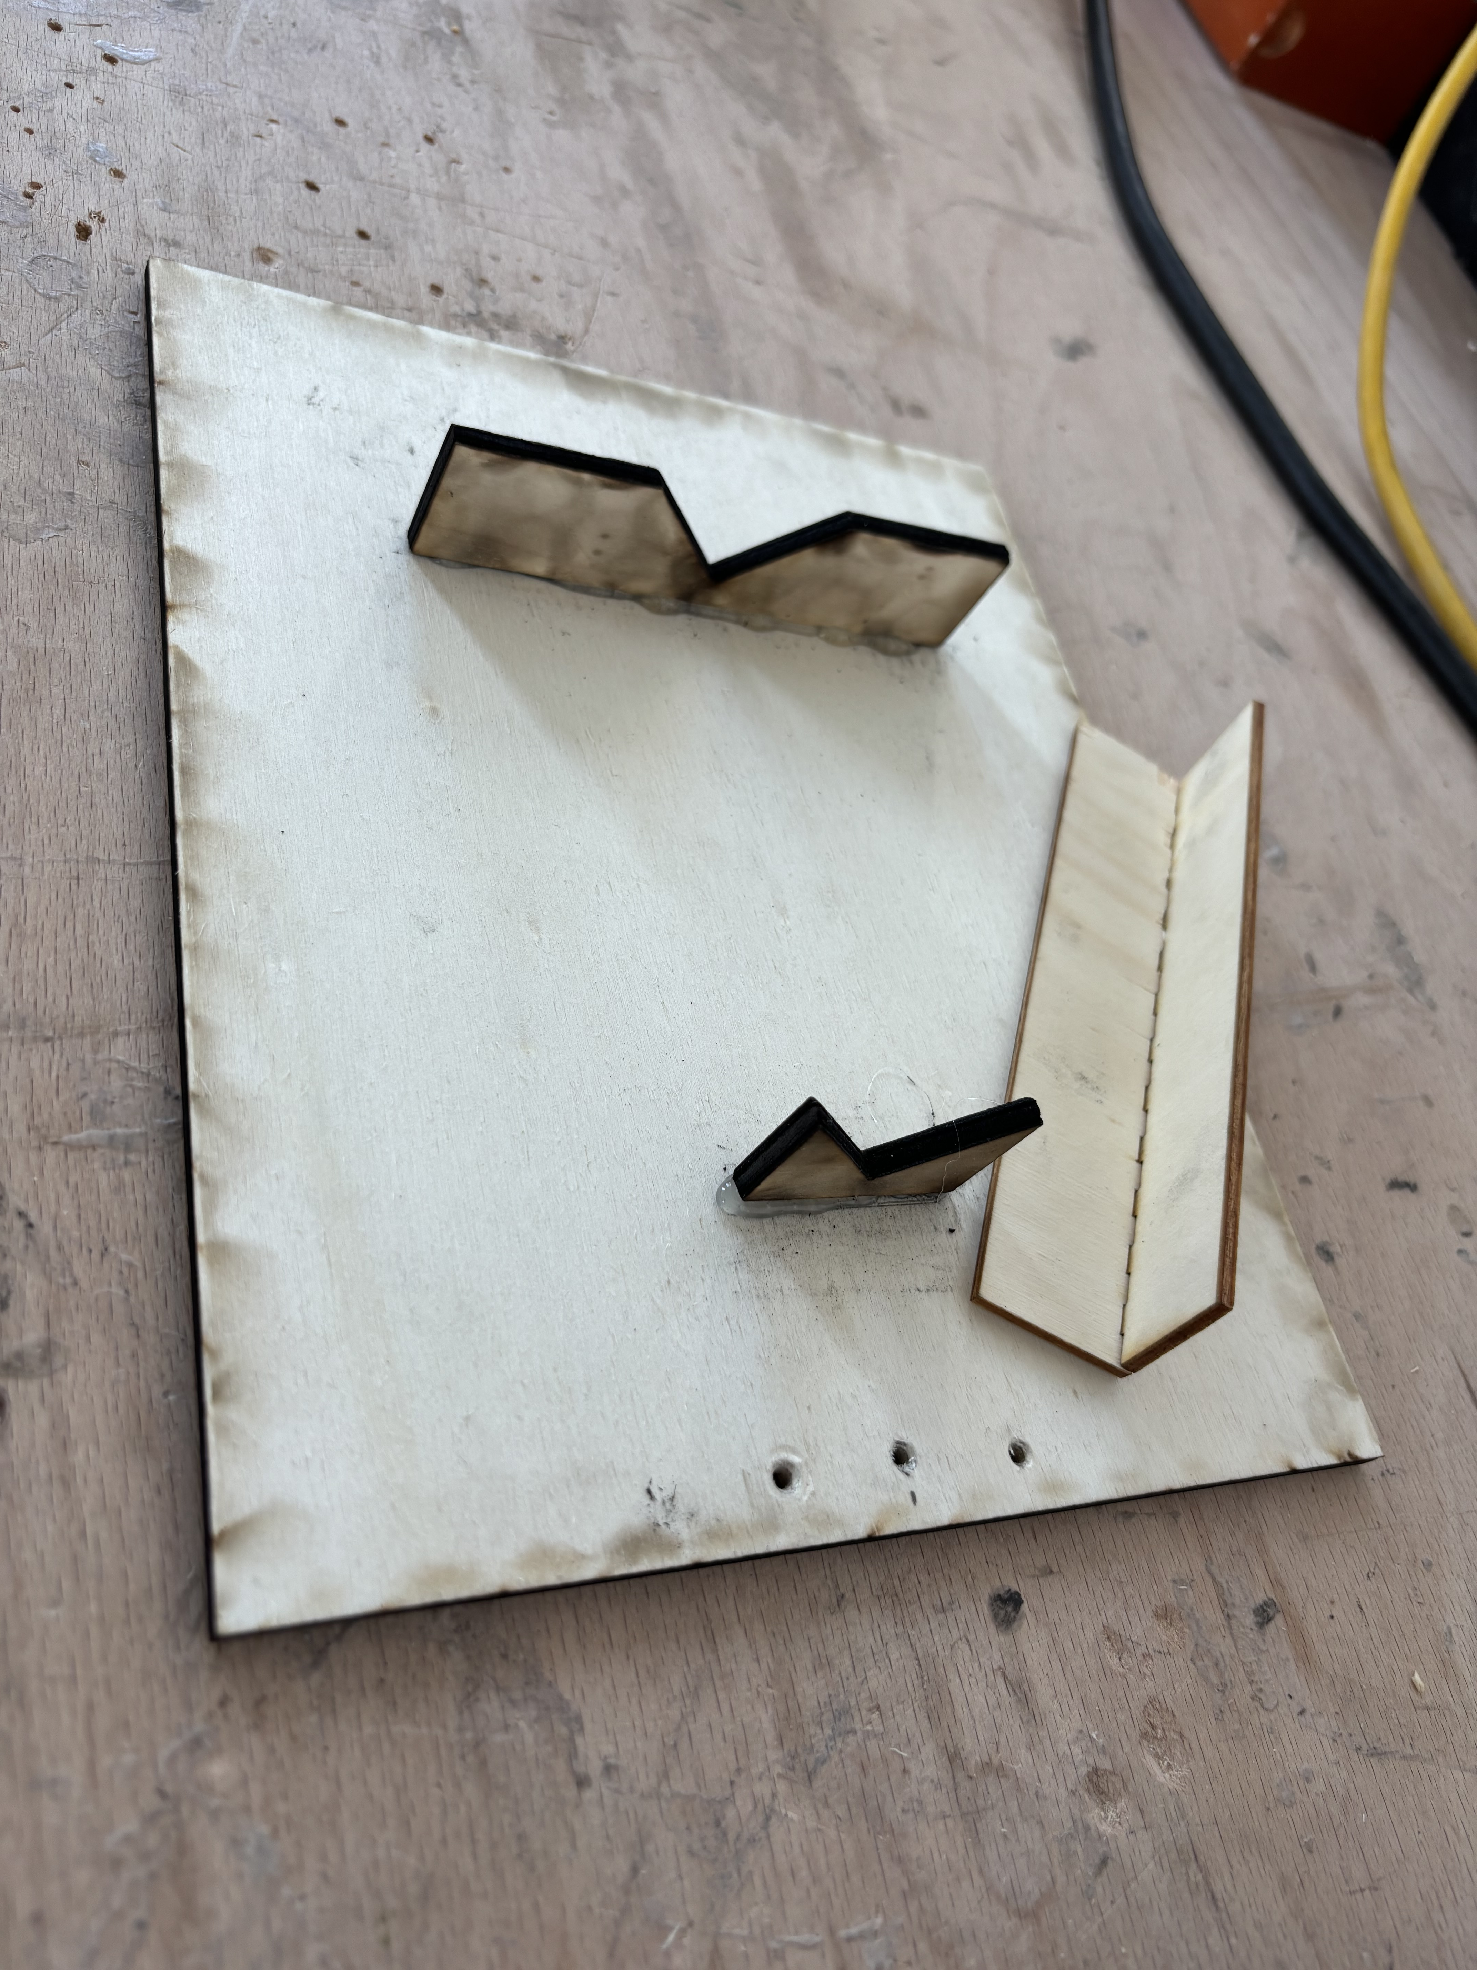
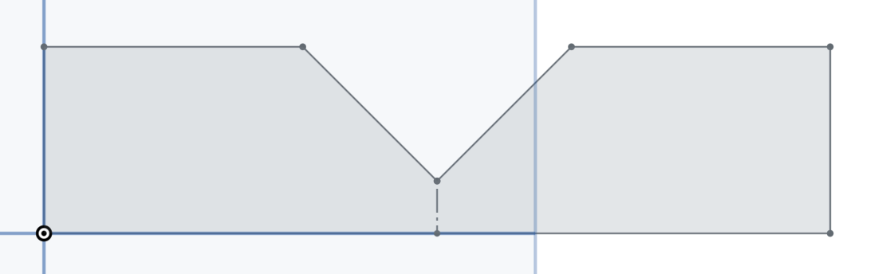
PREMICES
CANON
Plan 2
-Mouvements horizontaux et verticaux
-Plus de précision
-Plus difficile à construire
-Mouvements horizontaux seulement
-Moins de précision
-Plus facile à construire

Slide 6
CANON

Slide 7
RESERVOIR
CANON

Slide 8
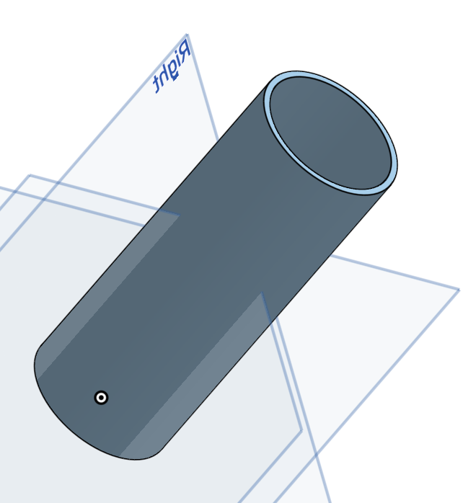
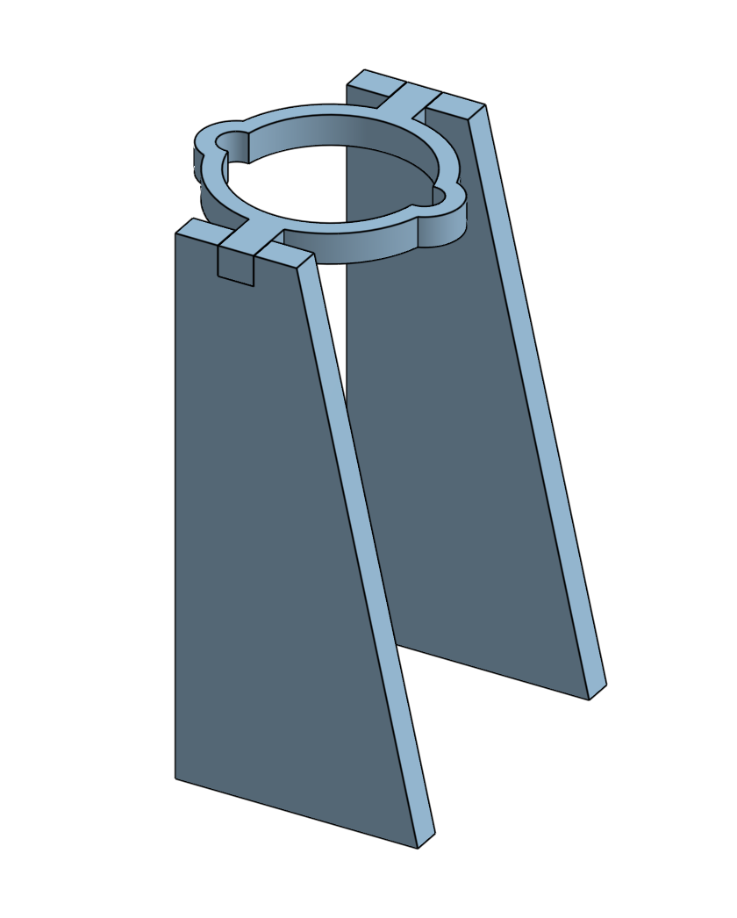
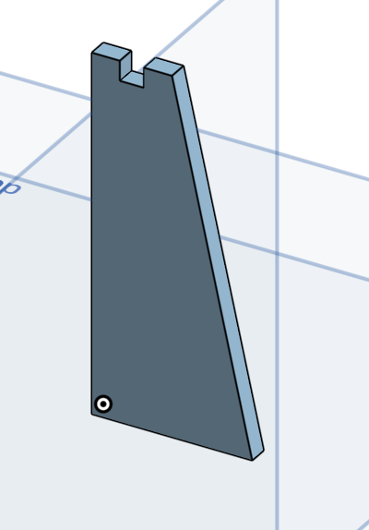
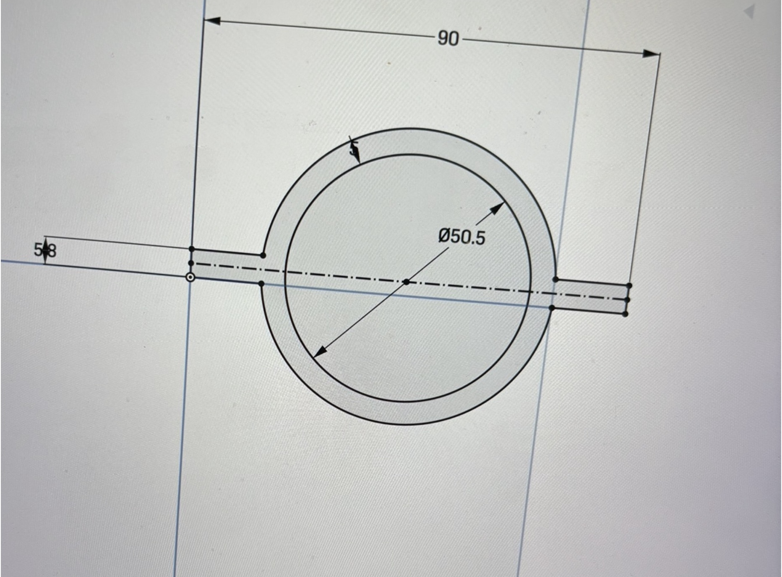
CANON
RESERVOIR

Slide 9
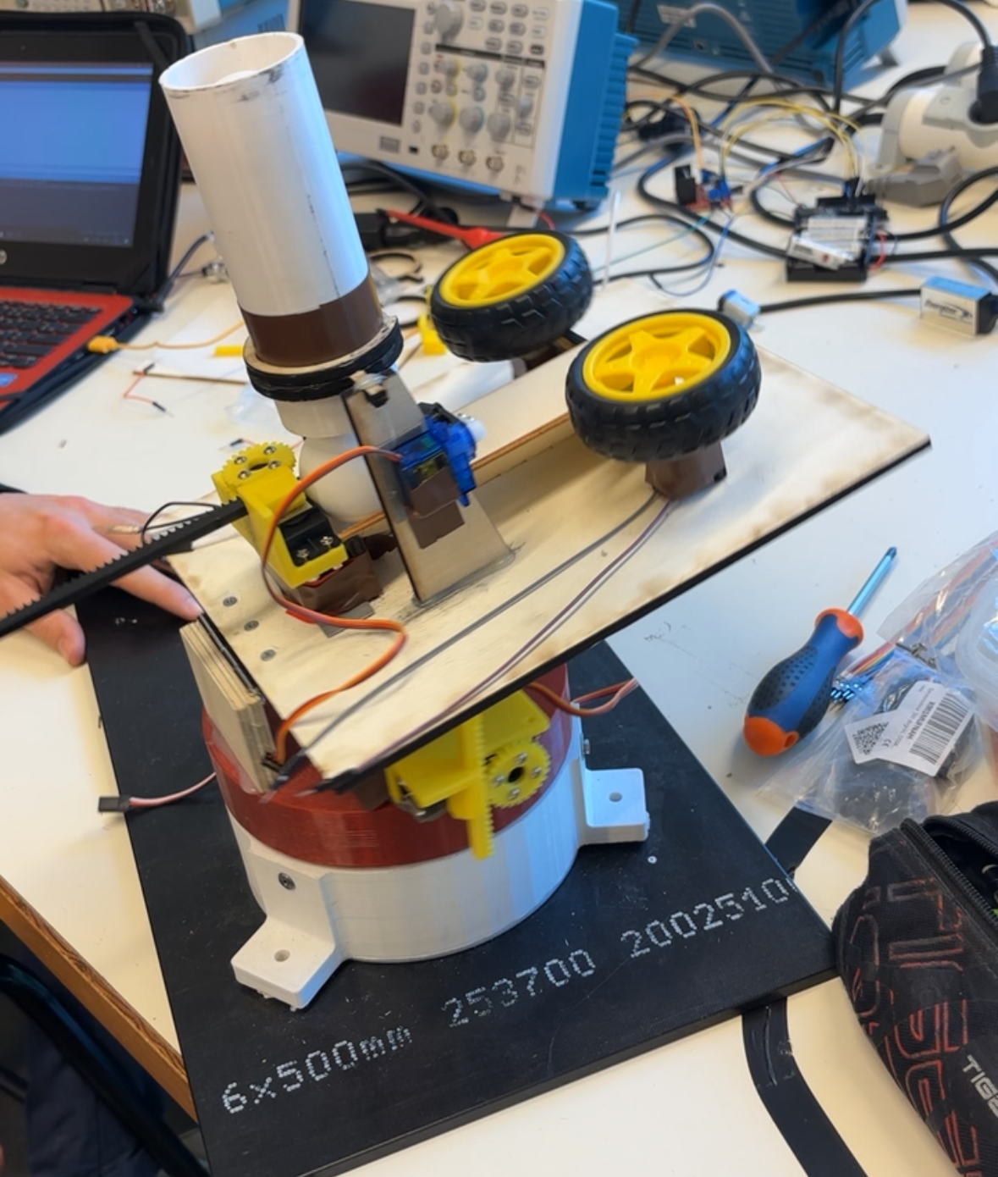
CODE
RESULTAT
FINAL

Slide 10
CODE
#include <Servo.h>
Servo monServo;
Servo monServo2;
Servo monServo3;
Servo monServo4;
Servo monServo5;
int bouton=2;
//position 1 (en bas à droite)
void position1 () {
monServo.write(0);
monServo3.write(180);
monServo2.write(0);
}

Slide 11
CODE
#include <Servo.h>
Servo monServo;
Servo monServo2;
Servo monServo3;
Servo monServo4;
Servo monServo5;
int bouton=2;
//position 2 (en haut à droite)
void position2 () {
monServo.write(0);
monServo3.write(120);
monServo2.write(60);
}
//position 3 (en bas au milieu)
void position3 () {
monServo.write(30);
monServo3.write(180);
monServo2.write(0);
}
//position 4 (en haut au milieu)
void position4 () {
monServo.write(30);
monServo3.write(120);
monServo2.write(60);
}
//position 5 (en bas à gauche)
void position5 () {
monServo.write(60);
monServo3.write(180);
monServo2.write(0);
}
//position 6 (en bas à gauche)
void position6 () {
monServo.write(60);
monServo3.write(120);
monServo2.write(60);
}
//position 1 (en bas à droite)
void position1 () {
monServo.write(0);
monServo3.write(180);
monServo2.write(0);
}

Slide 12
CODE
#include <Servo.h>
Servo monServo;
Servo monServo2;
Servo monServo3;
Servo monServo4;
Servo monServo5;
int bouton=2;
//position 2 (en haut à droite)
void position2 () {
monServo.write(0);
monServo3.write(120);
monServo2.write(60);
}
//position 3 (en bas au milieu)
void position3 () {
monServo.write(30);
monServo3.write(180);
monServo2.write(0);
}
//position 4 (en haut au milieu)
void position4 () {
monServo.write(30);
monServo3.write(120);
monServo2.write(60);
}
//position 5 (en bas à gauche)
void position5 () {
monServo.write(60);
monServo3.write(180);
monServo2.write(0);
}
//position 6 (en bas à gauche)
void position6 () {
monServo.write(60);
monServo3.write(120);
monServo2.write(60);
}
//position 1 (en bas à droite)
void position1 () {
monServo.write(0);
monServo3.write(180);
monServo2.write(0);
}
//tir
void tir () {
monServo4.write(50);
monServo5.write(180);
delay(1500);
monServo5.write(0);
delay(450);
monServo4.write(15);
delay(1050);
monServo5.writeMicroseconds(1500);
}

Slide 13
CODE
#include <Servo.h>
Servo monServo;
Servo monServo2;
Servo monServo3;
Servo monServo4;
Servo monServo5;
int bouton=2;
//position 5 (en bas à gauche)
void position5 () {
monServo.write(60);
monServo3.write(180);
monServo2.write(0);
}
//position 6 (en bas à gauche)
void position6 () {
monServo.write(60);
monServo3.write(120);
monServo2.write(60);
}
//position 1 (en bas à droite)
void position1 () {
monServo.write(0);
monServo3.write(180);
monServo2.write(0);
}
//tir
void tir () {
monServo4.write(50);
monServo5.write(180);
delay(1500);
monServo5.write(0);
delay(450);
monServo4.write(15);
delay(1050);
monServo5.writeMicroseconds(1500);
}
void setup() {
monServo.attach(9);
monServo2.attach(10);
monServo3.attach(11);
monServo4.attach(5);
monServo5.attach(6);
pinMode(bouton, INPUT_PULLUP);
Serial.begin(9600);
}
//position 2 (en haut à droite)
void position2 () {
monServo.write(0);
monServo3.write(120);
monServo2.write(60);
}
//position 3 (en bas au milieu)
void position3 () {
monServo.write(30);
monServo3.write(180);
monServo2.write(0);
}
//position 4 (en haut au milieu)
void position4 () {
monServo.write(30);
monServo3.write(120);
monServo2.write(60);
}

Slide 14
CODE
#include <Servo.h>
Servo monServo;
Servo monServo2;
Servo monServo3;
Servo monServo4;
Servo monServo5;
int bouton=2;
//position 5 (en bas à gauche)
void position5 () {
monServo.write(60);
monServo3.write(180);
monServo2.write(0);
}
//position 6 (en bas à gauche)
void position6 () {
monServo.write(60);
monServo3.write(120);
monServo2.write(60);
}
void loop() {
int etat = digitalRead(bouton);
Serial.println(etat);
if (etat==1) {
position6();
tir();
delay(1000);
position2();
tir();
delay(1000);
position4();
tir();
delay(1000);
position1();
tir();
delay(1000);
}
}
//position 1 (en bas à droite)
void position1 () {
monServo.write(0);
monServo3.write(180);
monServo2.write(0);
}
void setup() {
monServo.attach(9);
monServo2.attach(10);
monServo3.attach(11);
monServo4.attach(5);
monServo5.attach(6);
pinMode(bouton, INPUT_PULLUP);
Serial.begin(9600);
}
//position 2 (en haut à droite)
void position2 () {
monServo.write(0);
monServo3.write(120);
monServo2.write(60);
}
//position 3 (en bas au milieu)
void position3 () {
monServo.write(30);
monServo3.write(180);
monServo2.write(0);
}
//position 4 (en haut au milieu)
void position4 () {
monServo.write(30);
monServo3.write(120);
monServo2.write(60);
}
//tir
void tir () {
monServo4.write(50);
monServo5.write(180);
delay(1500);
monServo5.write(0);
delay(450);
monServo4.write(15);
delay(1050);
monServo5.writeMicroseconds(1500);
}

Slide 15
CODE
#include <Servo.h>
Servo monServo;
Servo monServo2;
Servo monServo3;
Servo monServo4;
Servo monServo5;
int bouton=2;
//position 5 (en bas à gauche)
void position5 () {
monServo.write(60);
monServo3.write(180);
monServo2.write(0);
}
//position 6 (en bas à gauche)
void position6 () {
monServo.write(60);
monServo3.write(120);
monServo2.write(60);
}
void loop() {
int etat = digitalRead(bouton);
Serial.println(etat);
if (etat==1) {
position6();
tir();
delay(1000);
position2();
tir();
delay(1000);
position4();
tir();
delay(1000);
position1();
tir();
delay(1000);
}
}
void positional() {
int n;
int n3;
int n2;
n=random(61);
n2=random(61);
n3=180-n2;
monServo.write(n);
monServo3.write(n3);
monServo2.write(n2);
}
//position 1 (en bas à droite)
void position1 () {
monServo.write(0);
monServo3.write(180);
monServo2.write(0);
}
//position 2 (en haut à droite)
void position2 () {
monServo.write(0);
monServo3.write(120);
monServo2.write(60);
}
//position 3 (en bas au milieu)
void position3 () {
monServo.write(30);
monServo3.write(180);
monServo2.write(0);
}
//position 4 (en haut au milieu)
void position4 () {
monServo.write(30);
monServo3.write(120);
monServo2.write(60);
}
//tir
void tir () {
monServo4.write(50);
monServo5.write(180);
delay(1500);
monServo5.write(0);
delay(450);
monServo4.write(15);
delay(1050);
monServo5.writeMicroseconds(1500);
}
void setup() {
monServo.attach(9);
monServo2.attach(10);
monServo3.attach(11);
monServo4.attach(5);
monServo5.attach(6);
pinMode(bouton, INPUT_PULLUP);
Serial.begin(9600);
}

Slide 16
CODE
#include <Servo.h>
Servo monServo;
Servo monServo2;
Servo monServo3;
Servo monServo4;
Servo monServo5;
int bouton=2;
//position 5 (en bas à gauche)
void position5 () {
monServo.write(60);
monServo3.write(180);
monServo2.write(0);
}
//position 6 (en bas à gauche)
void position6 () {
monServo.write(60);
monServo3.write(120);
monServo2.write(60);
}
void loop() {
int etat = digitalRead(bouton);
Serial.println(etat);
if (etat==1) {
position6();
tir();
delay(1000);
position2();
tir();
delay(1000);
position4();
tir();
delay(1000);
position1();
tir();
delay(1000);
}
}
void positional() {
int n;
int n3;
int n2;
n=random(61);
n2=random(61);
n3=180-n2;
monServo.write(n);
monServo3.write(n3);
monServo2.write(n2);
}
//position 1 (en bas à droite)
void position1 () {
monServo.write(0);
monServo3.write(180);
monServo2.write(0);
}
//position 2 (en haut à droite)
void position2 () {
monServo.write(0);
monServo3.write(120);
monServo2.write(60);
}
//position 3 (en bas au milieu)
void position3 () {
monServo.write(30);
monServo3.write(180);
monServo2.write(0);
}
//position 4 (en haut au milieu)
void position4 () {
monServo.write(30);
monServo3.write(120);
monServo2.write(60);
}
//tir
void tir () {
monServo4.write(50);
monServo5.write(180);
delay(1500);
monServo5.write(0);
delay(450);
monServo4.write(15);
delay(1050);
monServo5.writeMicroseconds(1500);
}
void setup() {
monServo.attach(9);
monServo2.attach(10);
monServo3.attach(11);
monServo4.attach(5);
monServo5.attach(6);
pinMode(bouton, INPUT_PULLUP);
Serial.begin(9600);
}

